Slide 1


PLANIFICACIÓN CLASES VIRTUALES
SEMANA N°26
FECHA : SEPTIEMBRE 2020
Ciencias Naturales
2° Básico
Colegio Jean Piaget
Mi escuela, un lugar para aprender y crecer en un ambiente saludable

Slide 2
ASIGNATURA /CURSO | Ciencias Naturales
NOMBRE DEL PROFESOR/A | Isabel Gómez 2°A Priscila Salas 2°B
EDUCADORA DIFERENCIAL | Judith Figueroa
OBJETIVO DE APRENDIZAJE PRIORIZACIÓN NIVEL 1 | OA11: Describir el ciclo del agua en la naturaleza , reconociendo que el agua es un recurso preciado y proponiendo acciones cotidianas para su cuidado.
INDICADORES DE EVALUACIÓN PARA OA | Explicar que los seres vivos están constituidos de agua. Representan y comunican acciones que promueven el cuidado y uso responsable del agua.
CONTENIDO | El agua en nuestra vida.
OBJETIVO DE LA CLASE | Reconocer que los seres vivos están constituidos de agua y acciones que promuevan el cuidado de esta.
EVALUACIÓN | Ticket de salida

Slide 3


Normas de la clase virtual

Slide 4
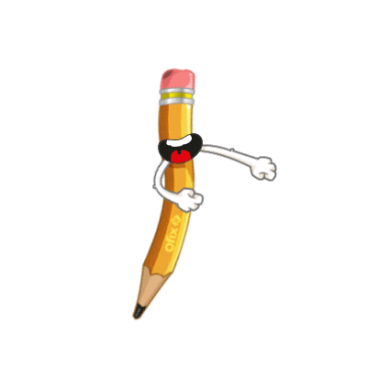


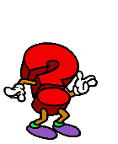
Importante:
Cuándo esté la animación de un lápiz, significa que debes escribir en tu cuaderno
Cuándo esté esta animación de una cámara fotográfica, significa que debes mandar reporte sólo de esa actividad (una foto de la actividad)
Cuándo esté esta animación de un libro, significa que debes trabajar en tu libro .
Cuándo esté esta animación de un signo de pregunta, significa que debes pensar y analizar, sin escribir en tu cuaderno. Responder de forma oral.

Slide 5

Pero antes recordemos un poco lo visto en clases anteriores
Te invito a participar
1)¿Qué aprendimos en clases anteriores?
2)¿ Qué es un ciclo de Vida?
3) Nombra las etapas del ciclo de la vida
Te invito a recordar los ciclos de la vida de los distintos animales a partir de las imágenes

Slide 6
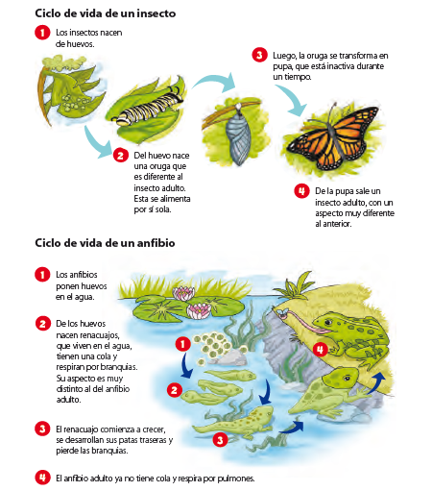
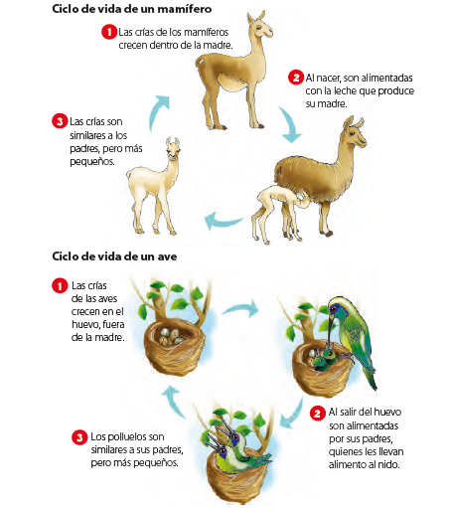
Ciclos de vida de distintos animales

Slide 7
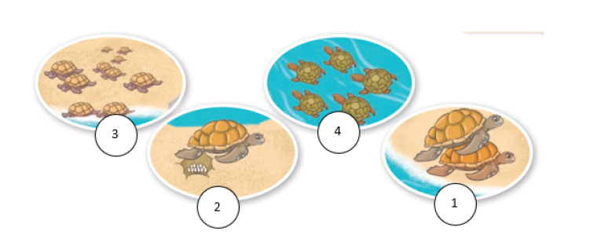

!No olvidar! Todo lo que aprendimos sobre las etapas del ciclo de vida de los animales.
Relacionándolas con su hábitat , si se parecían a sus padres al nacer o si crecen fuera o dentro del vientre materno.

Slide 8
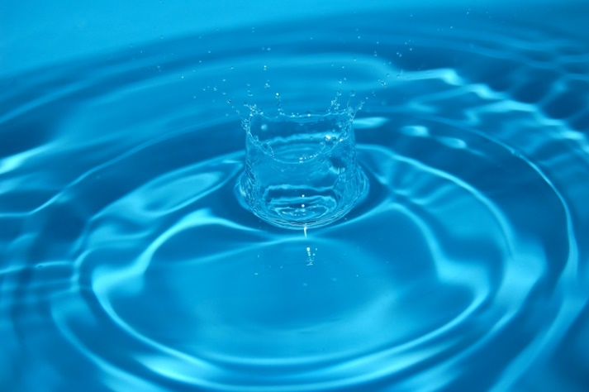
Sabían que al igual que los animales el agua también tiene un ciclo en la naturaleza
Antes de conocer el ciclo del agua debemos conocer todas sus características y propiedades.

Slide 9

ATENCIÓN A LA IMPORTANCIA DEL AGUA
https://www.youtube.com/watch?v=7HD_1K5XzMA

Slide 10
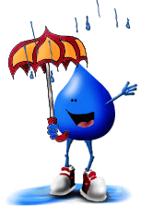
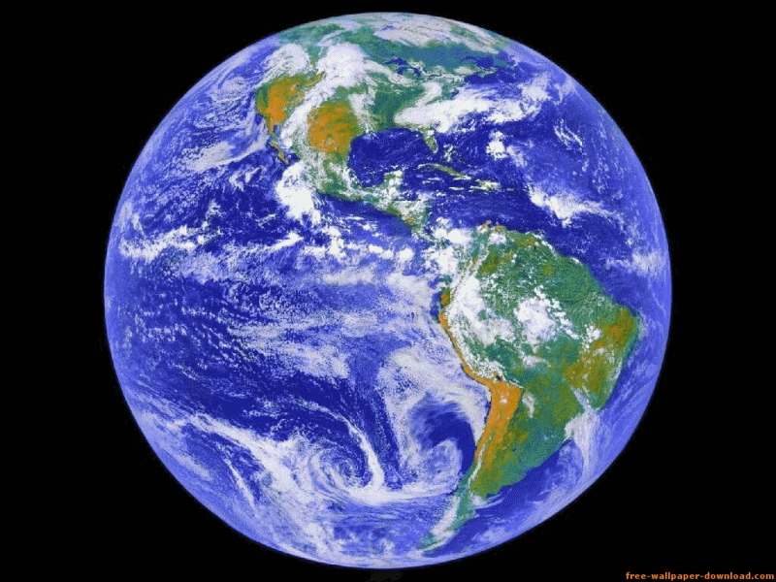
Toda vida animal debe mantener un constante suministro de agua para subsistir y cumplir sus funciones vitales. Desde transportar a lubricar y regular temperatura, el agua es responsable del buen funcionamiento del organismo de los animales
Además El agua es el elemento más importante para los seres vivos y nuestro planeta.
70%

Slide 11
Seres vivos constituidos por agua:
Dibuja en tu cuaderno el siguiente esquema

Slide 12
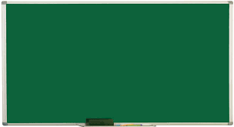

¿Tú, cómo cuidas el agua ?
Comenta

Slide 13
Cuidado y uso del agua algunos ejemplos

Slide 14


ALERTA
ALERTA
ALERTA
Conoceremos las cualidades del agua mediante un juego…mucha atención.
https://www.mundoprimaria.com/juegos-educativos/juegos-ciencias/juegos-cualidades-agua

Slide 15
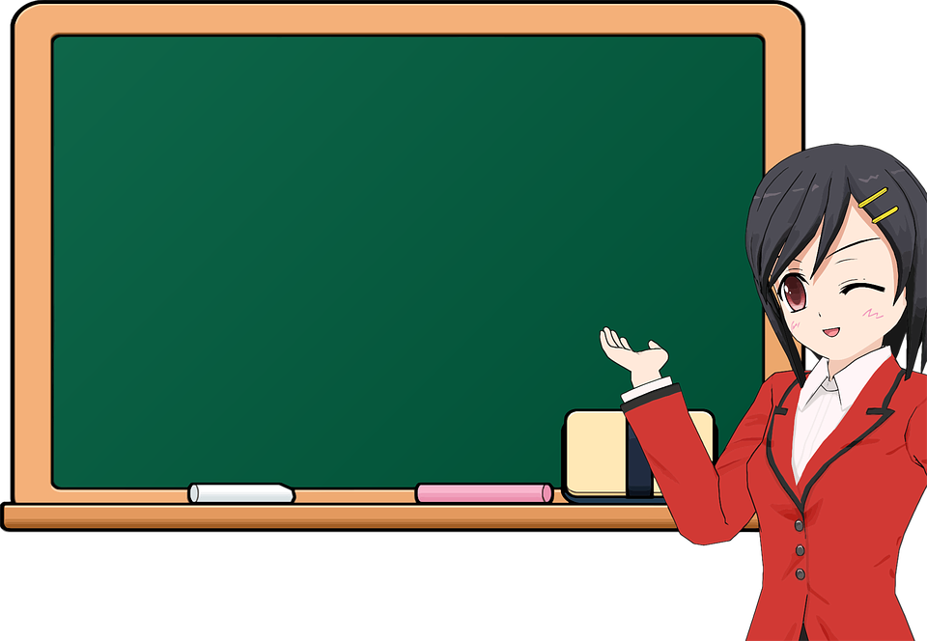
Haz una lista en tu cuaderno de 3 formas en las que cuidas el agua en casa.
1.-
2.-
3.-

Slide 16

TICKET DE SALIDA
Ciencias Naturales
SEMANA 26
CIERRE
Nombre: _______________________________________
1)¿De que están constituidos los seres vivos ?
2)¿Por qué es importante el agua para los seres vivos?
3) ¿Por qué crees tu que es importante cuidar el agua?
Enviar fotografía de este ticket de salida al:
Correo:Isabel.gomez@colegio-jeanpiaget.cl (2do.A)
Priscila.salas@colegio-jeanpiaget.cl (2do.B)
:

